Slide 1
Struktur Data dalam Algoritma
Riny Nurhajati, s.t., m.t.i.
FAKULTAS TEKNOLOGİ DAN DESAİN
PROGRAM STUDİ INFORMATİKA

Slide 2
Capaian Pembelajaran
Mahasiswa memahami maksud dari struktur data dalam algoritma;
Mahasiswa memahami kompleksitas dari struktur data dalam algoritma.

Slide 3
Agenda
Struktur data dalam Python
Tipe data abstrak

Slide 4
Struktur data dalam Python
Dalam Python, ada lima macam struktur data yang dapat digunakan untuk menyimpan koleksi:
Lists: : Urutan elemen yang bisa diubah
Tuples: Urutan elemen yang tidak dapat diubah
Set: Kumpulan elemen yang tidak berurutan
Dictionary : Kumpulan pasangan nilai kunci yang tidak berurutan
Data frames: Struktur dua dimensi untuk menyimpan data dua dimensi

Slide 5
Struktur data dalam Python: Lists
Dalam Python, list adalah struktur data utama yang digunakan untuk menyimpan urutan elemen yang dapat diubah. Urutan elemen data yang disimpan dalam list tidak harus bertipe sama.
Untuk membuat list, elemen data harus diapit [ ] dan harus dipisahkan dengan koma.
aList = ["John", 33,"Toronto", True]
print(aList)
Result :
['John', 33, 'Toronto', True]

Slide 6
Latihan
Buatlah list dengan nama “Mahasiswa” yang berisi nama, NIM, prodi, mata kuliah, tanggal hari ini, nama universitas
Tampilkan pada cell

Slide 7
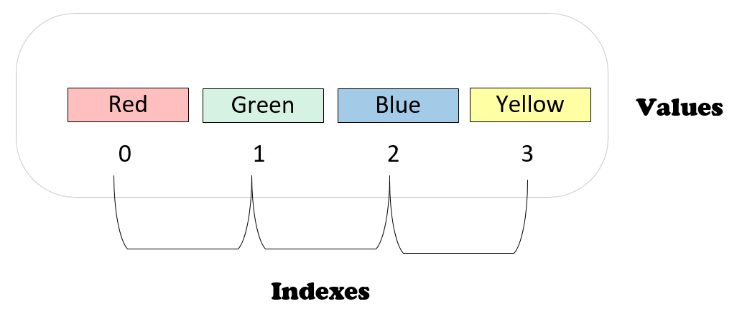
Struktur data dalam Python: Lists
List index: Karena posisi suatu unsur bersifat deterministik dalam suatu list, maka indeks dapat digunakan untuk mendapatkan suatu unsur pada posisi tertentu. Kode berikut menunjukkan konsepnya:
bin_colors=['Red','Green','Blue','Yellow']
bin_colors[1]
Result :
'Green'

Slide 8
Latihan
Cetak NIM masing-masing dengan memanggil urutan indeks dalam list “Mahasiswa”!

Slide 9
Latihan
Cetak nama universitas dengan memanggil urutan indeks dalam list “Mahasiswa”!

Slide 10
Struktur data dalam Python: Lists
List slicing : Mengambil subset dari elemen list dengan menentukan rentang indeks disebut slicing.
bin_colors=['Red','Green','Blue','Yellow']
bin_colors[0:2]
Result :
['Red', 'Green']

Slide 11
Latihan
Cetak NIM dan Prodi menggunakan slicing!

Slide 12
Struktur data dalam Python: Lists
Iterasi: Python memungkinkan iterasi (pengulangan) pada setiap elemen dalam daftar dengan menggunakan for loop.
bin_colors=['Red','Green','Blue','Yellow']
for aColor in bin_colors:
print(aColor + " Square")
Result :
Red Square
Green Square
Blue Square
Yellow Square

Slide 13
Latihan
Cetak isi list “Mahasiswa”, tambahkan kata “UPJ” di depan!

Slide 14
Struktur data dalam Python: Tuples
Berbeda dengan list, tuple adalah struktur data yang tidak dapat diubah (read-only). Tuple terdiri dari beberapa elemen yang dikelilingi oleh ( ).
Seperti list, elemen dalam sebuah tuple dapat memiliki tipe yang berbeda. Mereka juga mengizinkan jenis data kompleks untuk elemennya. Jadi, mungkin ada tuple di dalam tuple yang menyediakan cara untuk membuat struktur data bersarang. Kemampuan untuk membuat struktur data bertingkat sangat berguna dalam algoritma iteratif dan rekursif
bin_colors=('Red','Green','Blue','Yellow')
bin_colors[1]
'Green'
bin_colors[2:]
('Blue', 'Yellow')

Slide 15
Latihan
Susun Tuple bernama “UPJ”, isi dengan Universitas, Pembangunan, Jaya

Slide 16
Nested Tuple
hariAwal = ("senin","selasa","rabu")
hariAkhir = ("kamis","jumat","sabtu")
hari = (hariAwal, hariAkhir)
print(hari)

Slide 17
Latihan
Buat tuple bersarang bernama “nested_tuple” dengan nilai :
Pertama = 100
Kedua = 200, 400, 600
Ketiga = 300
Keempat = 400, 800

Slide 18
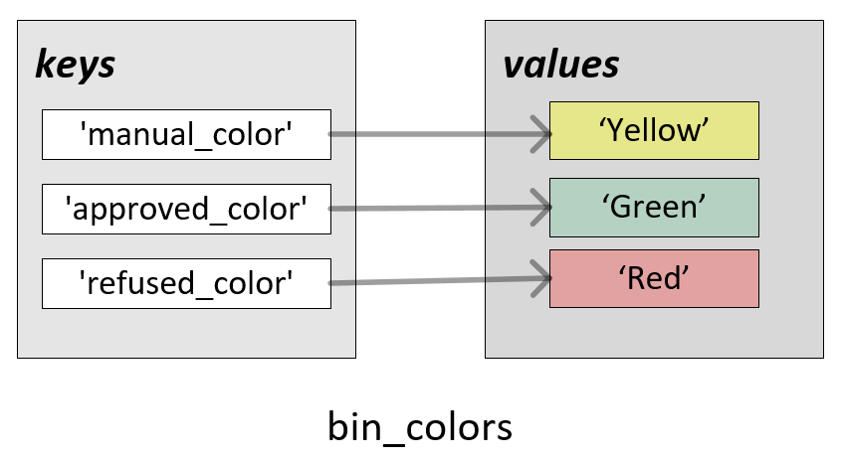
Struktur Data dalam Python: Dictionary
Untuk membuat dictionary, key harus dipilih sebagai atribut yang paling cocok untuk mengidentifikasi data selama pemrosesan data. Nilai dapat berupa elemen jenis apa pun, misalnya, angka atau string.
bin_colors ={
"manual_color": "Yellow",
"approved_color": "Green",
"refused_color": "Red"
}
print(bin_colors)
Result :
{'manual_color': 'Yellow', 'approved_color': 'Green', 'refused_color':
'Red'}

Slide 19
Struktur Data dalam Python: Dictionary
Untuk mengambil nilai yang terkait dengan key, fungsi get dapat digunakan atau key dapat digunakan sebagai indeks:
bin_colors.get('approved_color')
bin_colors['approved_color']'Green'
'Green'

Slide 20
Struktur Data dalam Python: Dictionary
Untuk memperbarui nilai yang terkait dengan key, gunakan kode berikut:
bin_colors['approved_color']="Purple"
print(bin_colors)
{'manual_color': 'Yellow', 'approved_color': 'Purple',
'refused_color': 'Red'}

Slide 21
Latihan
key | Value
Nama | (nama masing-masing)
NIM | (NIM masing-masing)
Prodi | Informatika
Universitas | UPJ

Slide 22
Tuple acak berisi nilai boolean, dictionary dan list
acak = (True, {'name' : 'depotkode','status': 'alive'}, [1,2,3])

Slide 23
Struktur Data dalam Python: Sets
Set didefinisikan sebagai kumpulan elemen yang dapat berbeda jenis. Elemen-elemen diapit di dalam {}.
green = {'grass', 'leaves'}
print(green)
{'grass', 'leaves'}

Slide 24
Struktur Data dalam Python: Sets
Karakteristik yang menentukan dari suatu set adalah bahwa ia hanya menyimpan nilai yang berbeda dari setiap elemen. Jika coba menambahkan elemen redundan lainnya, itu akan mengabaikannya
green = {'grass', 'leaves','leaves'}
print(green)
{'grass', 'leaves'}

Slide 25
Struktur Data dalam Python: Sets
Set dalam bahasa Indonesia adalah “himpunan”, merupakan struktur data yang dapat memiliki satu atau lebih anggota didalamnya.
Terdapat 2 perbedaan utama antara set dengan list atau tuple yaitu:
Set tidak memiliki koordinat/index tiap anggotanya, jadi untuk set posisi anggota dianggap tidak penting.
Set tidak dapat memiliki lebih dari satu anggota dengan nilai yang sama
Untuk menginisiasi suatu variabel set ada dua cara yang dapat digunakan. Pertama dengan menggunakan tanda kurung kurawal “{}” atau dengan menggunakan metode set(). Metode set() biasanya digunakan untuk inisiasi set kosong atau untuk mengubah list/tuple menjadi set.

Slide 26
Inisiasi Set dan Mengubah List menjadi Set
#Inisiasi Set
set_01 = {4,5,6,2}
print(set_01)
#inisiasi mengubah list menjadi set
set_02 = set()
set_03 = set([2,1,4,3])
print(type(set_02))
print(set_03)

Slide 27
Set merupakan struktur data yang tidak memiliki urutan atau index. Sehingga tidak dapat mengakses anggota dengan menggunakan index seperti pada list atau tuple
Karena tidak dapat memiliki index, maka untuk menghapus anggota set menggunakan dua metode yaitu discard() dan remove()
set_01 = {4,5,6,2}
print(set_03[1])
TypeError: 'set' object does not support indexing

Slide 28
Menambah anggota set
Menambah anggota set dapat dilakukan dengan menggunakan metode add() yang digunakan untuk menambahkan hanya satu anggota pada set.
set_04 = {2,3,4,5,6}
set_04.add(1)
print(set_04)

Slide 29
Dikarenakan set adalah struktur data yang tidak memiliki index sehingga tidak dapat mengubah secara langsung, namun dengan cara menghapus lalu menambahkan anggota yang diinginkan. Contoh mengganti nilai 4 menjadi 10 sebagai berikut:
set_04= {1, 2, 3, 4, 5, 6, 7, 8}
set_04.discard(4)#hapus nilai 4
print(set_04)
set_04.add(10) #menambahkan nilai 10
print(set_04)
{1, 2, 3, 5, 6, 7, 8, 10}

Slide 30
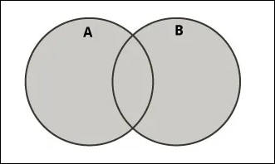
Union Set
Union adalah saat kita menggabungkan semua anggota set. Mempersiapkan dua set yaitu Set A dan Set B sebagai berikut:
set_A = {1,2,3,4}
set_B = {3,4,5,6}
print(set_A|set_B)
print(set_A.union(set_B))

Slide 31
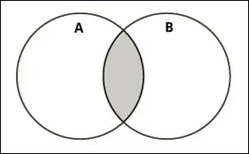
Intersection / Irisan Set
Intersection adalah irisan, dimana kita mencari nilai irisan dari dua buah set.
Intersection dapat dilakukan dengan menggunakan tanda “&” atau menggunakan metode intersection()
print(set_A & set_B)
print(set_A.intersection(set_B))

Slide 32
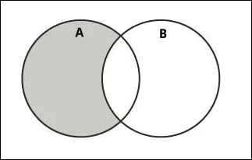
Difference Set
Difference adalah operasi saat kita mencari perbedaan anggota dari dua buah set atau lebih.
Difference dapat dilakukan dengan menggunakan tanda “-” atau menggunakan metode difference().
A - B
print(set_A - set_B)
print(set_A.difference(set_B))
B - A
print(set_B - set_A)
print(set_B.difference(set_A))

Slide 33
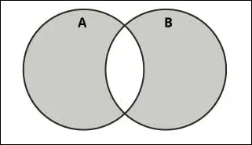
Symmetric Difference adalah semua anggota pada set A dan B dikurangi dengan anggota yang berada pada dua set tersebut.
symmetric difference dapat dilakukan dengan menggunakan tanda “^” atau menggunakan metode symmetric_difference().
print(set_A ^ set_B)
print(set_A.symmetric_difference(set_B))

Slide 34
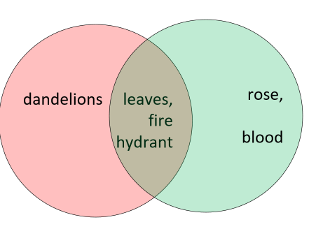
Latihan
Bagaimana menyusun red sehingga mendapatkan hasil berikut?
>>> yellow|red
{'dandelions', 'fire hydrant', 'blood', 'rose', 'leaves'}
>>> yellow&red
{‘leaves’,'fire hydrant'}

Slide 35

Struktur Data dalam Python: DataFrames
DataFrame adalah struktur data yang digunakan untuk menyimpan data tabular yang tersedia dalam paket pandas Python. Ini adalah salah satu struktur data terpenting untuk algoritme dan digunakan untuk memproses data terstruktur tradisional.
import pandas as pd
df = pd.DataFrame([
['1', 'Fares', 32, True],
['2', 'Elena', 23, False],
['3', 'Steven', 40, True]])

Slide 36
Struktur Data dalam Python: DataFrames
df.columns = ['id', 'name', 'age', 'decision’]
df
id name age decision
0 1 Fares 32 True
1 2 Elena 23 False
2 3 Steven 40 True

Slide 37
Struktur Data dalam Python: DataFrames
Seleksi kolom
df[['name','age’]]
name age
0 Fares 32
1 Elena 23
2 Steven 40
df.iloc[:,3]
0 True
1 False
2 True

Slide 38
Struktur Data dalam Python: DataFrames
Row selection
df.iloc[1:3,:]
id name age decision
1 2 Elena 23 False
2 3 Steven 40 True
df[df.age>30]
id name age decision
0 1 Fares 32 True
2 3 Steven 40 True
df[(df.age<35)&(df.decision==True)]
id name age decision
0 1 Fares 32 True

Slide 39
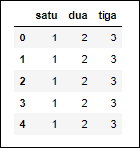
Memberikan index label seperti pada Series
data = {'satu': [1,1,1,1,1],
'dua' : [2,2,2,2,2],
'tiga': [3,3,3,3,3]}
df = pd.DataFrame(data, index=['a','b','c','d','e'])
df.head()

Slide 40
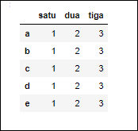
Hasilnya adalah index default berupa angka menjadi bentu alfabet yang telah kita set

Slide 41
Latihan
Buat dataframe bernama mhs, dengan data berikut:
No | Prodi | Mahasiswa | Lakilaki | Perempuan
1 | Informatika | 50 | 30 | 20
2 | Sistem Informasi | 55 | 30 | 25
3 | Teknik Sipil | 40 | 30 | 10

Slide 42
Struktur Data dalam Python: Matrix
Matriks adalah struktur data dua dimensi dengan jumlah kolom dan baris yang tetap. Setiap elemen matriks dapat disebut dengan kolom dan barisnya.
myMatrix = np.array([[11, 12, 13], [21, 22, 23], [31, 32, 33]])
print(myMatrix)
[[11 12 13]
[21 22 23]
[31 32 33]]
print(type(myMatrix))
<class 'numpy.ndarray'>

Slide 43
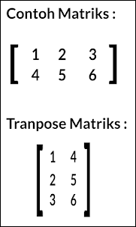
Transpose Matrix
import numpy as np
matriksC = np.array([[1,2,3],
[4,5,6]])
print("Matriks C : ")
print(matriksC)
transpose_matriks = np.transpose(matriksC)
print("Tranpose Matriks C : ")
print(transpose_matriks)

Slide 44
Latihan
Buatlah Matrix dengan nilai berikut
[[ 100 200 300]
[700 600 500]
[900 1000 800 ]]
Lakukan transpose matrix!

Slide 45
Tipe data abstrak
Abstraksi, secara umum, adalah konsep yang digunakan untuk mendefinisikan sistem yang kompleks dalam hal fungsi inti umum mereka.
Penggunaan konsep ini untuk membuat struktur data generik melahirkan Tipe Data Abstrak (ADT).
Dengan menyembunyikan detail tingkat implementasi dan memberi pengguna struktur data generik yang tidak bergantung pada implementasi, penggunaan ADT menciptakan algoritma yang menghasilkan kode yang lebih sederhana dan lebih bersih.
ADT dapat diimplementasikan dalam bahasa pemrograman apa pun seperti C++, Java, dan Scala.

Slide 46
Tipe data abstrak: Vector
Menggunakan list Python:
myVector = [22,33,44,55]
print(myVector)
[22 33 44 55]
print(type(myVector))
<class 'list’>
Menggunakan array numpy:
myVector = np.array([22,33,44,55])
print(myVector)
[22 33 44 55]
print(type(myVector))
<class 'numpy.ndarray'>

Slide 47
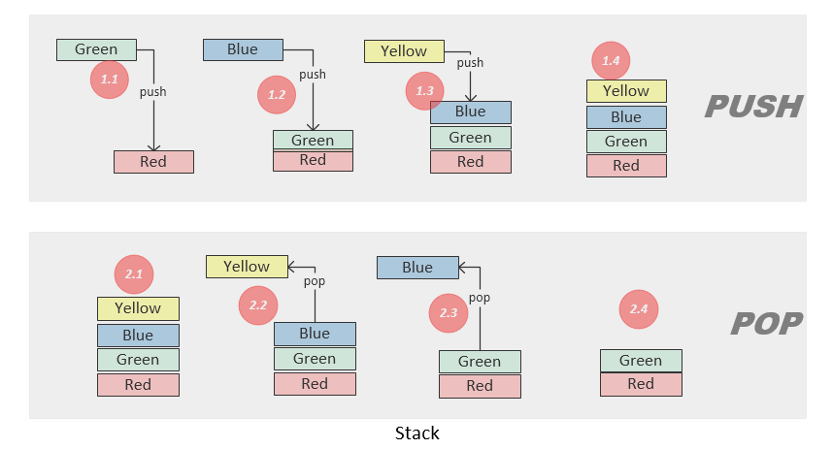
Tipe data abstrak: Stack
Stack adalah struktur data linier untuk menyimpan daftar satu dimensi. Itu dapat menyimpan item baik dengan cara Last-In, First-Out (LIFO) atau First-In, Last-Out (FILO).
Berikut ini adalah operasi yang berhubungan dengan stack:
isEmpty: Mengembalikan nilai true jika tumpukan kosong
push: Menambahkan elemen baru
pop: Mengembalikan elemen yang ditambahkan terakhir dan menghapusnya

Slide 48
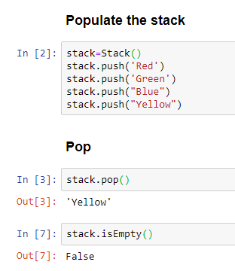
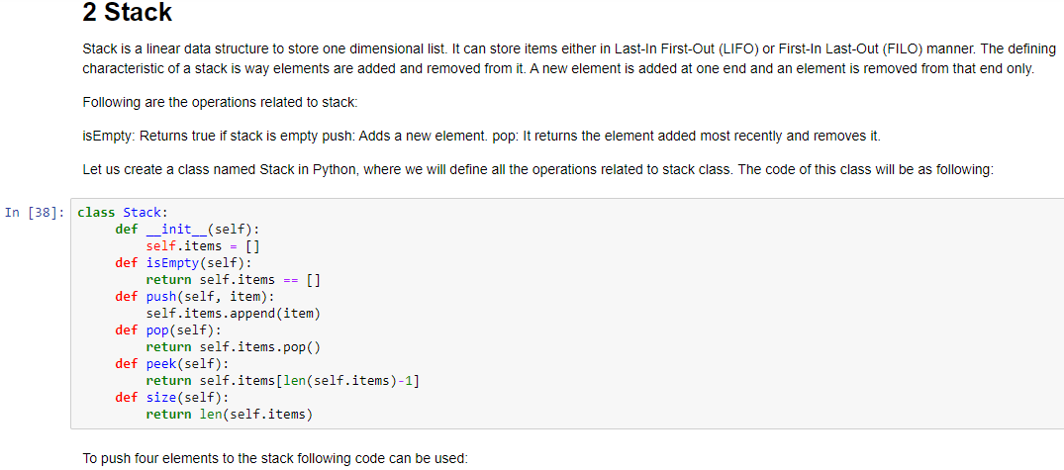
Tipe data abstrak: Stack
class Stack:
def __init__(self):
self.items = []
def isEmpty(self):
return self.items == []
def push(self, item):
self.items.append(item)
def pop(self):
return self.items.pop()
def peek(self):
return self.items[len(self.items)-1]
def size(self):
return len(self.items)

Slide 49
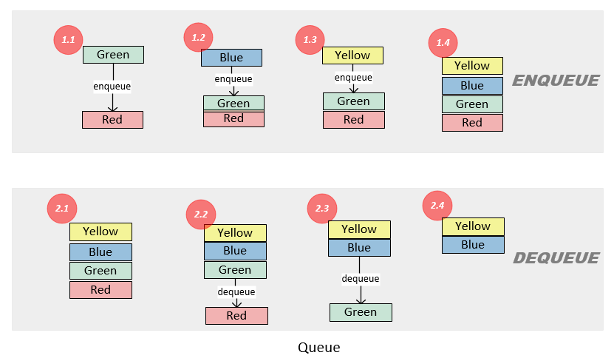
Tipe data abstrak: Queue
Seperti stack, antrian menyimpan n elemen dalam struktur satu dimensi. Elemen ditambahkan dan dihapus dalam format FIFO.
Dalam diagram berikut, bagian atas menunjukkan operasi enqueue.
Bagian bawah diagram berikut menunjukkan operasi dequeue.

Slide 50
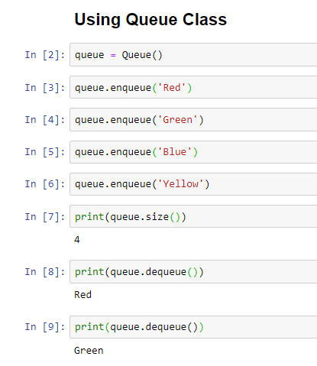
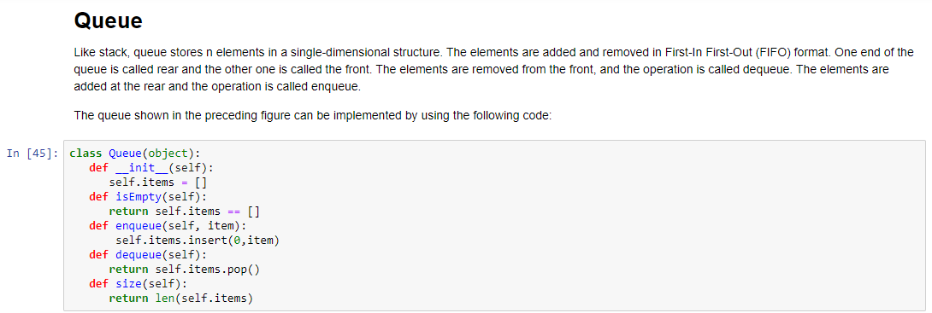
Tipe data abstrak: Queue
class Queue(object):
def __init__(self):
self.items = []
def isEmpty(self):
return self.items == []
def enqueue(self, item):
self.items.insert(0,item)
def dequeue(self):
return self.items.pop()
def size(self):
return len(self.items)

Slide 51
Tipe data abstrak:Tree
Setiap tree memiliki kumpulan node yang terbatas sehingga memiliki elemen data awal yang disebut root dan kumpulan node yang disatukan oleh tautan yang disebut branch.
Ada berbagai jenis tee:
Binary tree
Full tree
Perfect tree
Ordered tree

Slide 52
Istilah-istilah yang penting pada Tree
Tree artinya pohon.Mengacu pada pohon pada dunia nyata yang di mana memiliki akar daun dan ranting
Node paling atas (tidak punya predecessor) disebut Root
Node yang berada di atas node tertentu = Predecessor
Node yang berada di bawah node tertentu = Successor
Predecessor satu level = Parent
Sucessor satu level = Child
Seluruh Node sebelum node tertentu dan berada pada jalur yang sama = Ancestor
Seluruh Node setelah node tertentu dan berada pada jalur yang sama = Descendants
Node-node yang memiliki parent yang sama = Sibling
Bagian dari tree beserta descendants nya = Subtree
Node yang tidak punya successor = Leaf
Jumlah node dalam suatu tree = Size
Jumlah tingkatan tree = Height
Banyaknya child yang dimiliki suatu node = Degree

Slide 53
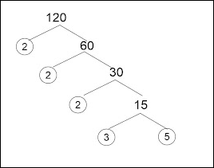
Binary Tree
Contoh paling simple penerapan tree adalah direktori dalam komputer di dalam direktori ada folder kemudian di dalam ada subfolder dst.
Dalam matematika untuk membuat faktorisasi prima dari suatu bilangan kita bisa memakai pohon faktor.
Seperti ini contoh pohon faktor

Slide 54
Pohon Faktor
120 adalah Root
2,3,5 adalah Leaf karena mereka tidak bercabang
60 dan 2,30 dan 2, 15 dan 2,3 dan 5 descendants dari 120
30 dan 2,15 dan 2,3 dan 5 descendants dari 60
15 dan 2,3 dan 5 descendants dari 30
3 dan 5 descendats dari 15

Slide 55
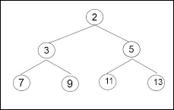
Binary Tree pada Python
class Node:
def __init__(self,data):
self.left = None
self.right = None
self.data = data
def PrintTree(self):
if self.left:
self.left.PrintTree()
print( self.data),
if self.right:
self.right.PrintTree()
root = Node(2)#root
root.left = Node(3) #child kiri dari root
root.right = Node(5) #child kanan dari root
root.left.left = Node(7) #child kiri dari 3
root.left.right = Node(9) #child kanan dari 3
root.right.left = Node(11) #child kiri dari 5
root.right.right = Node(13) #child kanan dari 5
root.PrintTree()

